Slide 1
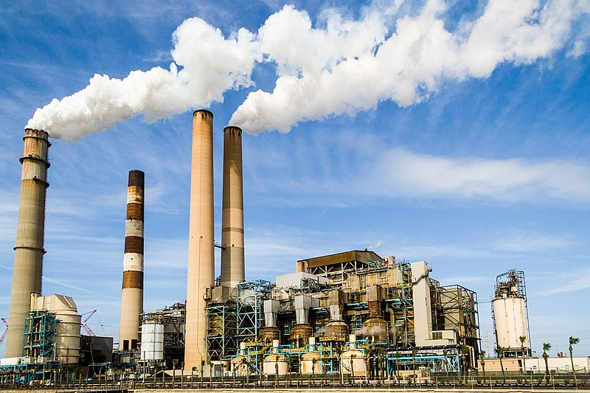
Индустрија
Индустрија

Slide 2
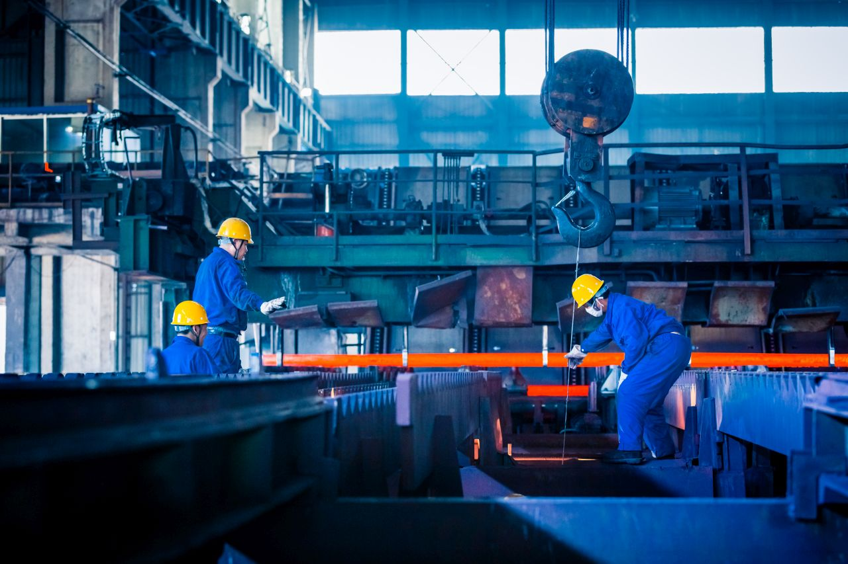
Индустријата е посебна стопанска гранка која се занимава со преработка на суровини.

Slide 3
Развојот на индустријата зависи
од повеќе фактори, и тоа :
суровини, енергија,
капитал,
соодветна работна
сила и др.

Slide 4
Индустриските производи се значајни за развојот на другите стопански дејности како што се:
земјоделството, сообраќајот, здравството, градежништвото, обаразованието, туризмот и многу други.

Slide 5
Индустријата се дели на две групи и тоа:
Тешка индустрија
која произведува средства за работа
и
Лесна индустрија
која произведува средства и призводи за широка потрошувачка

Slide 7
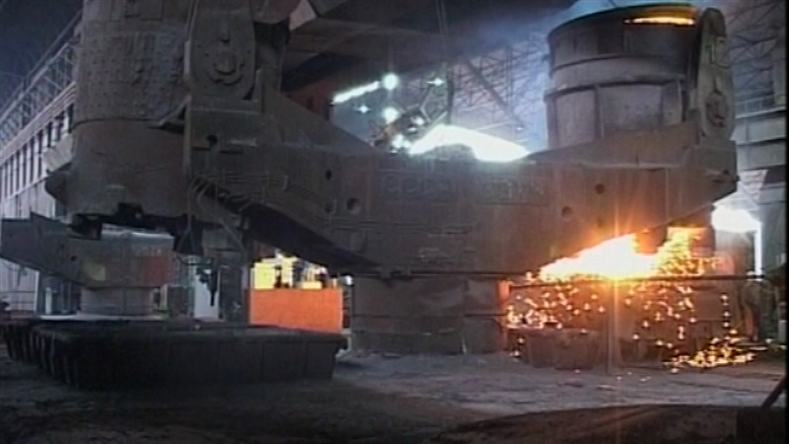
Металургијата се занимава со топењето на рудите и производство на метали.
Металопреработувачката индустија
ја опфаќа преработката на металите во разни
метални производи како на пр. цевки, лимови и др.
Машинската индустрија произведува разни
машини и машински делови.
Електроиндустријата го опфаќа производството
на електрични апарати, акумулатори, електрични светилки, апарати за домаќинството.
Хемиската индустрија (Тешката)
произведува вештачки ѓубрива, киселини, вештачки влакна, пластични маси и др.

Slide 8
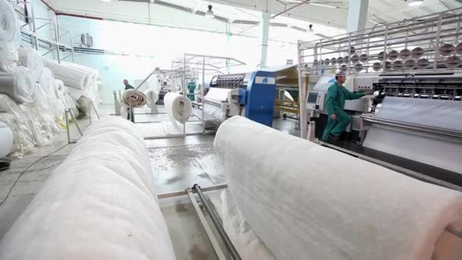
Индустријата за градежни материјали
произведува цемент, гипс, тули, вар, ќерамиди и др.
Текстилната индустрија ги опфаќа
преработката на памук, лен,
волна и коноп и производство
на разни готови текстилни производи.
Прехрамебената индустрија
ја опфаќа преработката на разни
земјоделски производи како што се:
житата, зеленчук, овошје, месо, млеко,
маслодајни растенија и др.
Дрвна и индустријата за производство на хартија
произведува мебел, бичено дрво, хартија и др.
Тутунската индустрија го преработува тутунот и произведува цигари.

Slide 9
Задача !
Во тетратката, напиши ги имињата на фабриките во твоето место на живеење или во твојата поблиска околина, и покрај нив напиши во која индустрија спаѓаат
Пример:
Индустриска млекара- Битола / прехрамбена индустрија
_______________________________/__________________________
________________________________/___________________________
________________________________/___________________________

